Slide 1
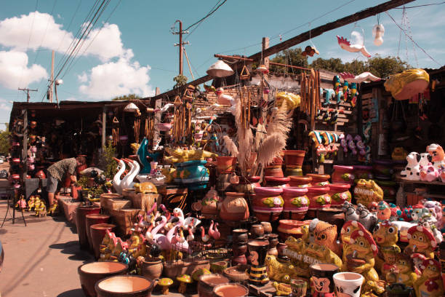
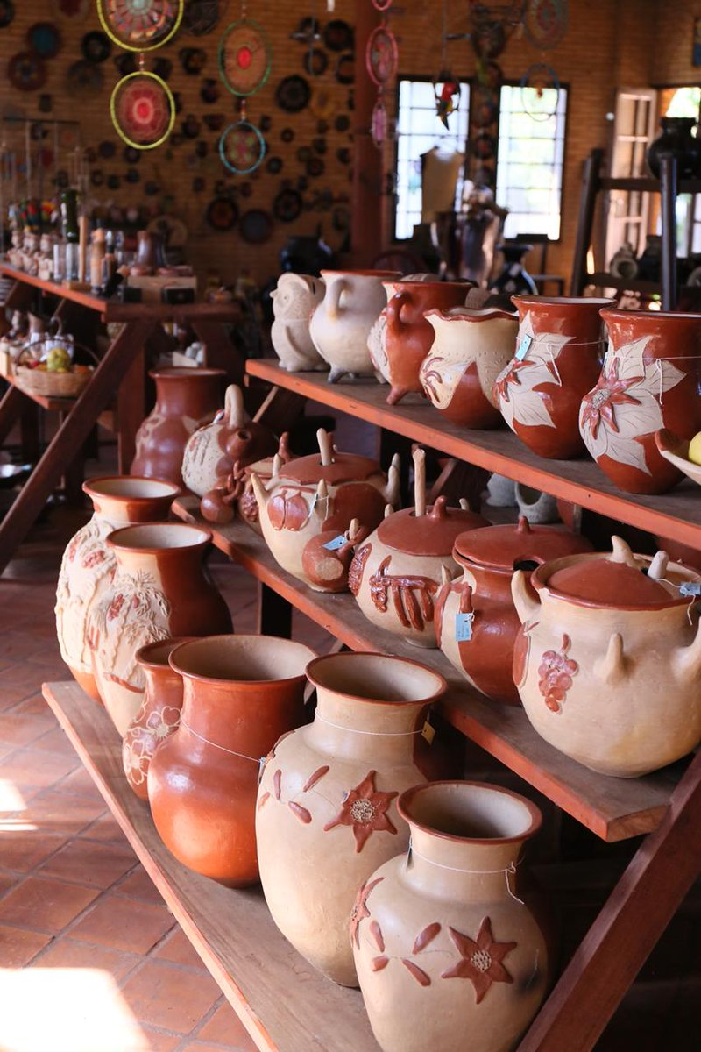
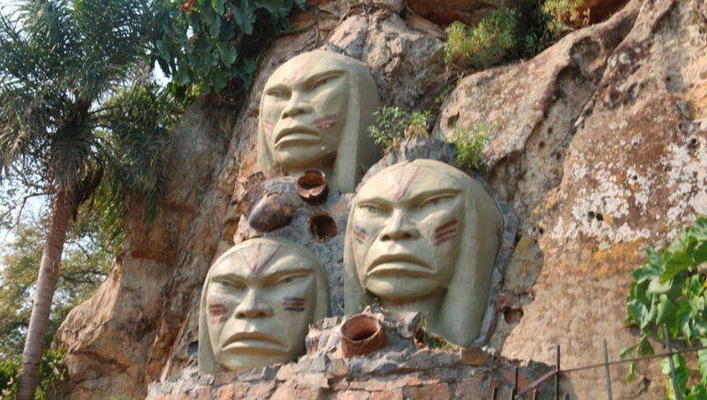
Proyecto Ruta Temática de la Alfarería

Slide 2
Origen del Proyecto
El proyecto Ruta Temática de la Alfarería, nace a partir de la idea formulada en el seno de la oficina departamental central de la SENATUR.
Este proyecto esta enmarcado en las orientaciones del Plan Nacional de Desarrollo 2030, que a su vez adopta los principios de Desarrollo Sostenible (ODS) que de modo sintético plantea que todo desarrollo debe estar orientado a:
“Satisfacer las necesidades de las generaciones presentes sin comprometer las posibilidades de las del futuro para atender sus propias necesidades” (Brundtland, 1987)
“El desarrollo debe ejercerce en forma tal que responda equitativamente a las necesidades de desarrollo y ambientales de las generaciones presentes y futuras” (Cumbre para la tierra de Rio 1992)

Slide 3
Unas de las primeras actividades fue la conformación del grupo gestor integrado por los representantes de la oficina departamental del Departamento Central SENATUR, IPA filial Areguá, Gobernación del Departamento Central, la Facultad de Ciencias Exactas y Naturales de la UNA y de la municipalidad de Areguá, luego de varias reuniones encontramos algunas necesidades para avanzar en el desarrollo del proyecto. La orientación del trabajo estará encaminada en tres etapas en consideración a los tres municipios integrantes del proyecto de la Ruta de la Alfarería que son Areguá, Itá y Tobatí.

Slide 4
Unas de las necesidades para avanzar en la ejecución del proyecto es contar con datos que den cuanta del estado actual organizativo y productivo de los Artesanos Alfareros de los tres municipios.
En tal sentido se decidió iniciar los trabajos con las organizaciones de alfareros, para la realización de un censo de Artesanos en el distrito de Areguá y en la organización de artesanos de Itá para integrarse al proyecto.
Hoy día nos encontramos ejecutando el proyecto de censo en Areguá, este proyecto está estructurado de la siguiente manera.

Slide 5
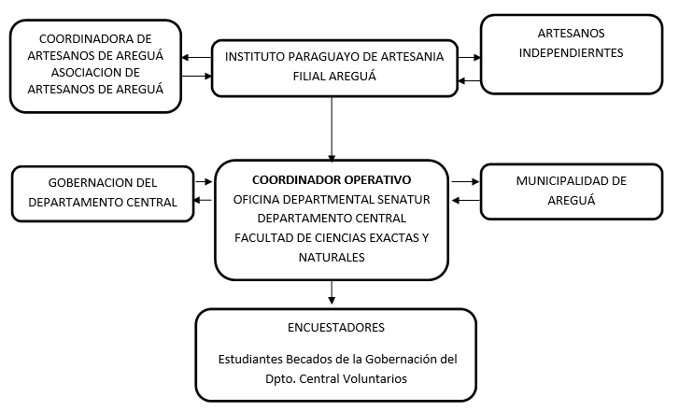
ESTRUCTURA OPERATIVA

Slide 6
Alcance del Operativo
Se desarrollará un censo de artesanos alfareros en los municipios de Areguá, Itá y Tobatí, integrantes del proyecto Ruta Temática de la Alfarería, para impulsar la creación de una base de datos territorial y una base cartográfica digital para apoyar la gestión del Proyecto Ruta Temática de la Alfarería.
Así mismo, el censo generara la oportunidad de contar datos reales para elaborar proyectos que ayuden a mejorar la calidad de vida de los artesanos alfareros, todo esto en consideración a los Objetivos del Plan de Desarrollo Nacional 2030 del Paraguay, concordante con los Objetivos del Desarrollo Sostenible (ODS).

Slide 7
Ejecución
La ejecución del censo se llevará a cabo en tres fases, primera fase Areguá, segunda fase Itá y la tercera fase Tobatí, cada una de ellas se realizarán atendiendo las características organizativas del territorio.
Para la primera fase se desarrollará en el municipio de Areguá, las acciones a ser llevada a cabo son las siguientes.

Slide 8
Organización y Capacitación de los encuestadores
La actividad de relevamiento de datos de censo será realizada en base a alumnos becados de la Gobernación Central
La selección de los candidatos a encuestadores será realizada por la Dirección General de Información y Comunicación de la Gobernación del Departamento Central y la capacitación de los mismos a cargo de la Facultad de Ciencias Exactas y Naturales de la Universidad Nacional de Asunción.
La organización territorial para la encuesta tendrá como base los límites barriales del municipio de Areguá, a las que se les asignará cuadrillas de encuestadores en relación al número de manzanas de cada barrio.

Slide 9
Trabajo de Campo
La recolección de los datos se realizará preferentemente de lunes a viernes, a fin de aprovechar la presencia de los alfareros en sus respectivos talleres. La coordinación general del trabajo de campo estará a cargo del representante del IPA, filial Areguá.
Procesamiento de datos
Codificación, digitalización y certificación de Datos
La codificación y digitalización de datos estará a cargo de personal designado por la Dirección General de Información y Comunicación de la Gobernación del Departamento Central y el titular de la filial Areguá de la SENATUR.

Slide 10
Actualización de datos espaciales en cartografía digital
La actualización de la cartografía digital del territorio estará a cargo de la Facultad de Ciencias Exactas y Naturales
Base de Operaciones
Todas las actividades relacionadas al censo de los artesanos alfareros del municipio de Areguá, tendrán como base de operaciones la Sede de la SENATUR en Areguá, donde se tendrá la logística para cada jornada de campo.

Slide 11
Población Objeto del censo
Para la encuesta a los artesanos alfareros se trabajará con el Instituto Paraguayo de Artesanía filial Areguá (IPA) y las distintas asociaciones de artesanos de los municipios que integraran la Ruta Temática de la Alfarería.
La cantidad base de alfareros a ser encuestados será establecida en base a los registros de artesanos que cada representante del IPA a nivel distrital, o en su defecto, la organización local de artesanos pueda proveer, esto a los efectos de la planificación correspondiente.
Técnica de levantamiento a aplicarse en el censo.
Básicamente los datos serán colectados mediante cuestionarios a través de entrevistas directas con los encuestadores.

Slide 12
Recursos y Presupuestos
El levantamiento de datos del censo se realizará por autogestión de la comisión de gestión local de cada municipio integrante del “Plan Ruta de la Alfarería”.
El operativo será coordinado por SENATUR sede Areguá y supervisado por los técnicos de la FACEN.
Se involucrará a los estudiantes voluntarios para el levantamiento, codificación y digitalización de datos.
De la gestión de los datos colectados se encargará el los técnicos de la FACEN. La cantidad de estudiantes a ser convocados dependerá de la carga de trabajo y el plazo o tiempo previsto para cumplir con el operativo.

Slide 13
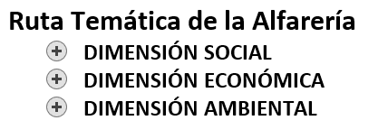

Slide 14
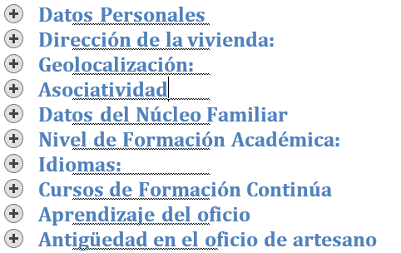
Dimensión social

Slide 15
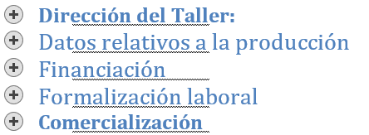
Dimensión económica

Slide 16

Dimensión ambiental

Slide 17
MUCHAS GRACIAS

